Slide 1
O DRAMÁTICO RESGATE DE UM PLANETA

Slide 2
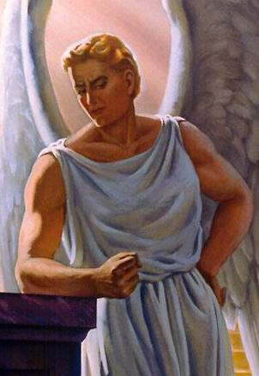
O DRAMÁTICO RESGATE DE UM PLANETA
O dragão queria um trono onde pudesse reinar...
Ele queria governar o Universo.
Como não pôde, ele sequestrou esse mundo usando de astúcia, engano, mentira e até perseguindo.

Slide 3
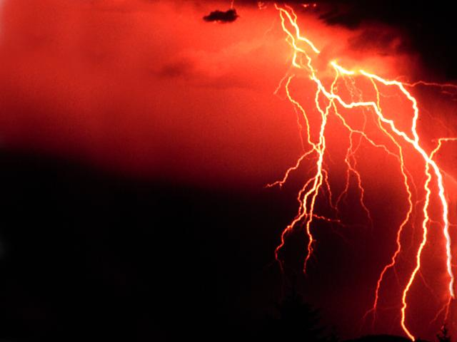
O DRAMÁTICO RESGATE DE UM PLANETA
Estamos envolvidos na grande guerra...
Ou a serviço do dragão, ou serviço do Cordeiro

Slide 4
O DRAMÁTICO RESGATE DE UM PLANETA
As armas que estamos empunhando indicam de que lado nos encontramos

Slide 5
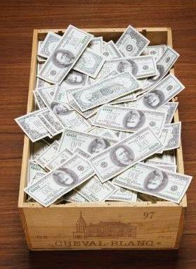
O DRAMÁTICO RESGATE DE UM PLANETA
Um sequestro sempre existe um resgate.

Slide 6
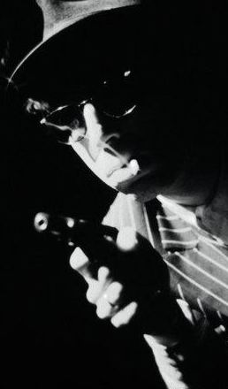
O DRAMÁTICO RESGATE DE UM PLANETA
O que é resgate?
É o preço a ser pago pela libertação do objeto sequestrado.
É o adquirir de novo aquilo que nos pertencia.
É o libertar da escravidão do demônio.

Slide 7
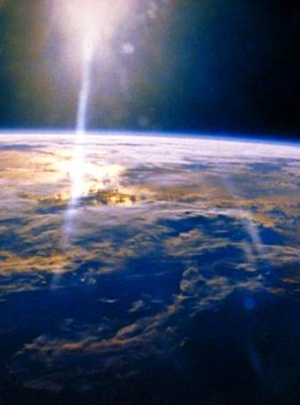
O DRAMÁTICO RESGATE DE UM PLANETA
Este mundo foi criado por Deus e para Deus. Foi criado para honra e glória do criador.
Este mundo caiu vítima do ardil do príncipe das trevas e dos marginais do espaço.

Slide 8
O DRAMÁTICO RESGATE DE UM PLANETA
Quanto custaria o resgate deste planeta?
Quanto custaria o resgate por habitante?
São bilhões que se tornaram vítimas do sequestro...

Slide 9
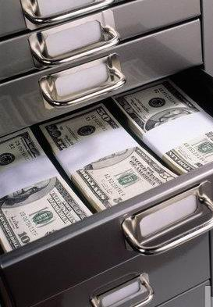
O DRAMÁTICO RESGATE DE UM PLANETA
Será que as fortunas de Henry Ford, de um Rockfeller, de um Rothchilds, ou da OPEP seriam suficientes?
Salmos 49: 7 e 8
“ Pois a redenção da sua vida é caríssimo de sorte que os seus recursos não dariam: para que continuasse a viver para sempre e não viesse a cova”.
Os sequestrados são filhos do Rei Celeste: são filhos do Monarca do Universo.

Slide 10
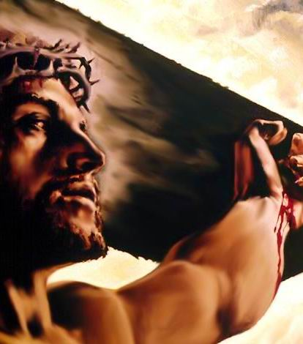
O DRAMÁTICO RESGATE DE UM PLANETA
S. João 3:16
“ Porque Deus amou o mundo de tal maneira que deu seu filho unigênito para que todo aquele que nele crê, não pereça mas tenha a vida eterna”.
A arma mais poderosa - o amor.

Slide 11
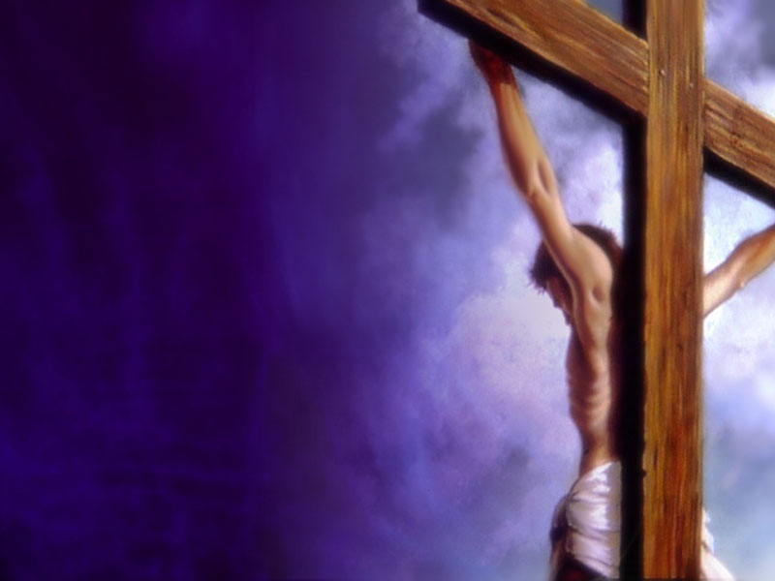
O DRAMÁTICO RESGATE DE UM PLANETA
Jesus veio com a Solução para o problema.
Marcos 10:45.
“Pois o filho do homem não veio para ser servido, mas para servir e dar a sua vida em resgate por muitos”.
Nada seria poupado. Coisa alguma seria retido. O céu inteiro seria dado se preciso fosse, como resgate, porque Deus ama você.

Slide 12
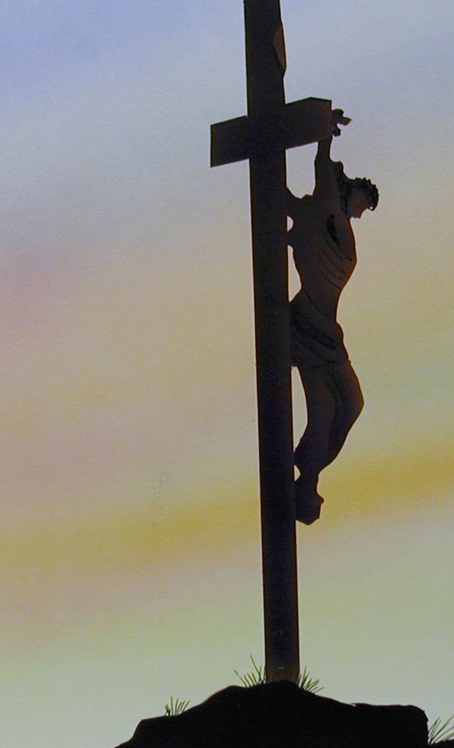
O DRAMÁTICO RESGATE DE UM PLANETA
Qual o verdadeiro preço?
I S. Pedro 1:18,19: “ Sabendo que não foi com coisas corruptíveis como prato ou ouro, que fostes resgatados da vossa vã maneira de viver, a qual por tradição recebestes dos vossos pais; mas com o precioso sangue de Cristo como de um cordeiro sem defeito e sem mancha.”
I S. Pedro 2:24: “ Ele mesmo levou em seu corpo os nossos pecados sobre a madeira, para que , mortos para os pecados, pudéssemos viver para a justiça; pelas suas pisaduras fostes sarados”.

Slide 13
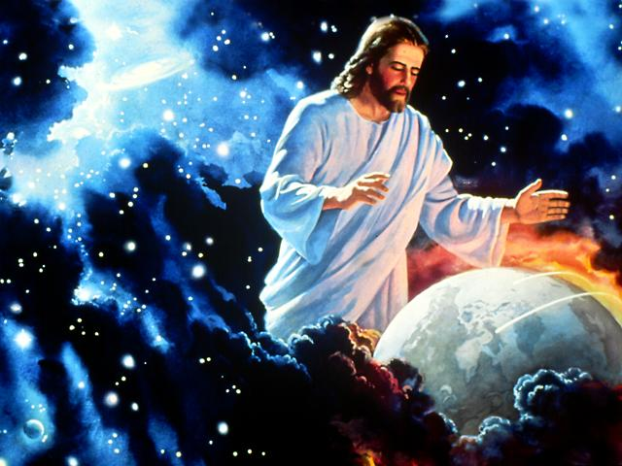
O DRAMÁTICO RESGATE DE UM PLANETA
Porque Sangue? “o salário do pecado é a morte”... “não havendo derramamento de sangue, não há remissão de pecados. “
Jesus veio e tratou do resgate com Satanás.
Disse o Diabo: o mundo é meu, sou o príncipe dele. Eu não entrego. Todos são meus.
Qual é o preço? pergunta Jesus.

Slide 14
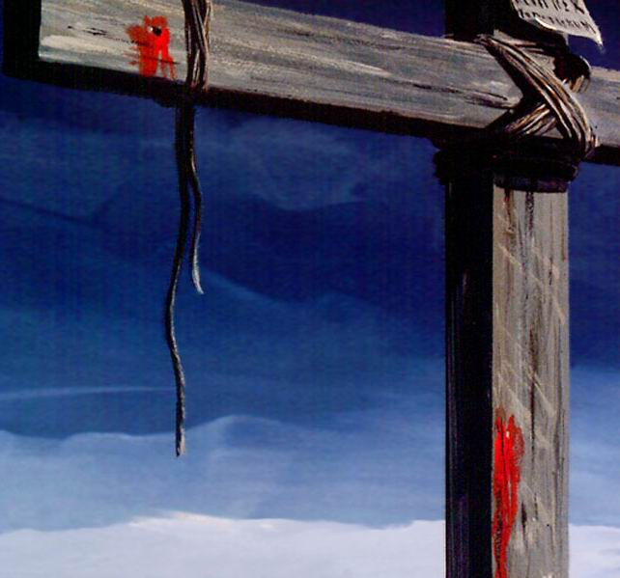
O DRAMÁTICO RESGATE DE UM PLANETA
Qual é afinal o preço?
- Você vai ser traído por Judas. “Aceito” - Seus discípulos vão fugir. “Aceito”
- Vais ser amarrado. “Aceito” - Vais ser açoitado. “Aceito”
- Vais ser esbofeteado. “Aceito” - Vão cuspir em teu rosto. “Aceito”
- Terás uma coroa de espinhos. “Aceito” - Vão te trocar por Barrabás. “Aceito” - Serás crucificado entre ladrões. “Aceito”
- Derramarás teu sangue na cruz. “Aceito”

Slide 15
O DRAMÁTICO RESGATE DE UM PLANETA
Onde vou Ter de pagar o preço?
S. João 19:17 “Saiu para o lugar chamado calvário ou caveira, que em hebraico se chama Gólgota. “
Notem como o pecado é terrível. Ele faz separação.
Jesus clamou. “Deus meu, Deus meu, porque me desamparaste?”... Jesus orava:” Pai, perdoa-lhes”.
Há uma única coisa que Deus nunca pode deixar de fazer:
- Deus nunca pode deixar de perdoar a um sincero e arrependido pecador.
Porque o preço já está pago!.

Slide 16
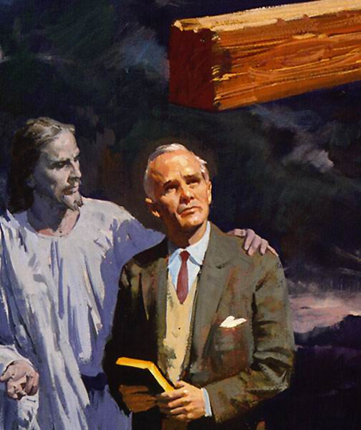
O DRAMÁTICO RESGATE DE UM PLANETA
O que posso e devo fazer?
- Exercer fé no Sacrifício de Jesus
- Cultivar essa fé. Fazê-la crescer.
- Andar pela fé.
- Permitir a Jesus assentar-se no trono de nosso coração e nossa vida.

Slide 17
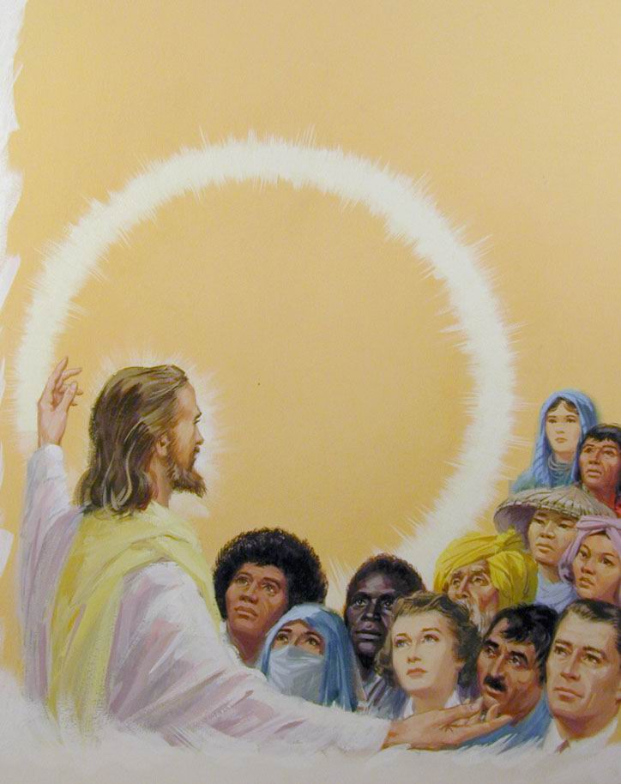
O DRAMÁTICO RESGATE DE UM PLANETA
Quando permitimos ao Dragão assentar-se no trono de nossa vida, estamos prontos para começar os hediondos crimes.
Deus pede o coração. Quem vai ser o que dirigirá nossas ações e nossas emoções? O cordeiro ou o Dragão?
A quem estamos dispostos a entregar o trono de nossa vida?

Slide 18
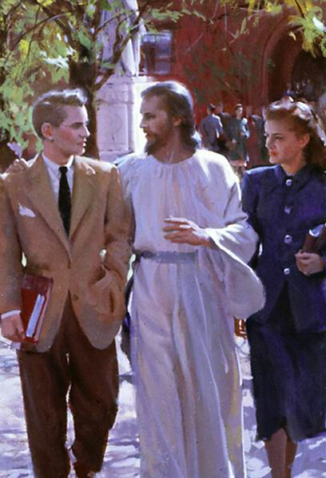
O DRAMÁTICO RESGATE DE UM PLANETA
Jesus faz um convite a você. O mais doce convite encontrado na Bíblia:
Apocalipse 3:20:
Diz ele: eu estou à porta e bato. Ele pergunta: você está ouvindo o toque da minha mão ferida? Foi por você!!! Se você abrir Eu entrarei; ficarei com você para quando Eu voltar, você venha comigo.

Slide 19
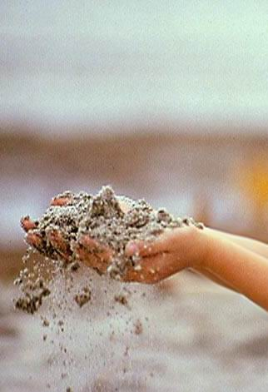
O DRAMÁTICO RESGATE DE UM PLANETA
Um menino queria muito um barquinho para brincar na praia...

Slide 20
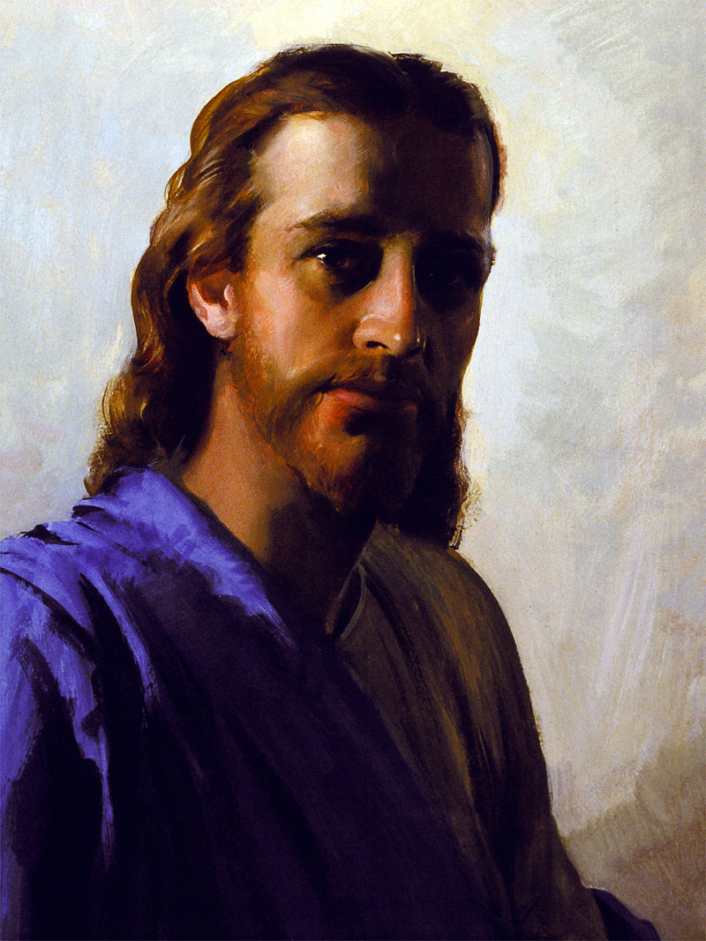
O DRAMÁTICO RESGATE DE UM PLANETA
Estamos prontos para deixarmos Jesus morar dentro de nós?

Slide 21
O DRAMÁTICO RESGATE DE UM PLANETA

